Slide 1

Tutorium zur VL. Sitzung (Teil 15)
FAKULTÄT FÜR SOZIALWISSENSCHAFT
Sozialstruktur und sozialer Wandel

Slide 2
Lebensformen: Definition
Lebensformen DEF= relativ stabile Beziehungsmuster, der Bevölkerung im privaten Bereich, die „allgemein mit Formen des Alleinlebens oder Zusammenlebens beschrieben werden können“ Niemeyer & Voit 1995
Systematische Unterscheidung:
(Bürgerliche) Kernfamilie
Vorhandensein Kinder, Ehelichkeit, Elternbeziehung
Gemeinsames Haushalten/ Wirtschaften
Geschlechtsspezifische Rollenteilung
Familiale Lebensformen
Besteht aus zwei Generationen
Weist Merkmale aber nur zum Teil auf
Lebensformen
Sämtliche weitere Lebensformen

Slide 3
Differenzierungskriterien:
 | Bürgerliche Kernfamilie | Kernfamilie | Familiale Lebensformen | Lebensformen
Elternschaft | X | X | X
Ehelichkeit der Partner-beziehung | X | X
Haushalts-gemeinschaft | X | X
Normatives Rollenbild | X
Abnehmende Differenzierungskriterien
Lebensform als breiteste Begriffsform

Slide 4
Familiale Lebensformen: Bürgerliche Kernfamilie
Zeitliche Einordnung:
Historisch etabliert mit der Industrialisierung
Arbeitsteilige Rollenmodell mit Frau als Mutter und Mann als Ernährer
Im Bürgertum- nicht alle Schichten (Arbeiterschaft oft beide Elternteile Ernährerrolle)
Zeitgleich mit erstem Demografischen Übergang (= Übergang zu niedrigen Sterbe- und Geburtenziffern)
Zu Merken: Ernährermodell
Osten = Doppelernährermodell dominant
Weste = modifiziertes Ernährermodell mit Teilzeit erwerbstätiger Frau

Slide 5
Familiale Lebensformen: Trends heute
Was fallen euch für Trends ein?
Vielfältige Lebensformen
Abkehr vom konventionellen Ernährermodell
(Nicht-) Vereinbarkeit von Beruf & Familie
Kulturelle Differenzierung durch Migration
Neue Gestaltungsräume von Kindheit
Polarisierung der Lebenslagen: Zunahme von Familienarmut
ETC.

Slide 6
Familiale Lebensformen: Trends heute
Was fallen euch für Trends ein?
Eltern-Kind-Beziehung
Abnahme hierarchischer Beziehung, Zunahme partnerschaftlicher Beziehung → Demokratisierung der Familie
Auflösung traditioneller Machtverhältnisse zwischen Geschlechtern
Familie als Praxis

Slide 7
Familiale Lebensformen: Theoretischer Blick
Familie als Herstellungsleistung (Jurczyk 2014):
Familie ist keine Form, sondern eine Praxis = „Doing Family“
Familie keine selbstverständliche Ressource
Sondern bedarf täglicher und biographisch Praktiken zur Herstellung
„Familie muss man aktiv tun“
Familien damit keine Naturgesetze, sondern soziale Institutionen
Elternschaft vom Staat in rechtlicher Hinsicht abgesichert (z.B. Kindergeld, Elternurlaub)
Fragen:
Was hält Familien und ihr Beziehungssystem zusammen, bei der ganzen Individualität? Welche Praxen braucht man?

Slide 8
Familiale Lebensformen: Theoretischer Blick
Familie als Herstellungsleistung: Drei Grundformen
Grundformen | Bedeutung
1) Balancemanagement
2) Konstruktion von Gemeinsamkeiten
3) „Displaying family“
Bedarf organisatorische & logistische Abstimmungen um den Alltag lebbar zu machen
Individuelle Lebensführung muss 1) mental, 2) emotional, 3) zeitlich, 4) räumlich koordiniert werden
Gemeinsame Interaktionen, die die Familie als sinnhaftes gemeinsames Ganzes zusammenführt
→ Sinneinheit
Nach außen gerichtete (inszenierte) Signale: „Wir sind eine Familie“

Slide 9
Familiale Lebensformen: Elternschaft
Traditionell abgesichert durch:
Bionormativ
Heteronormativ
Paarnormativ
Kritik:
→ Bürgerliches Idealbild, dient weiterhin als Referenz
→ Bindestrichfamilien werde als „Besonderheiten“ dargestellt
= (blutsverwandtschaftlich)
= (zweigeschlechtliche Elternschaft)
= (liebesbezogene Zweierbeziehung)

Slide 10
Lebensformen jenseits von Familie
Alleinlebende
Paarbeziehungen
(Ein/ zwei geschlechtlich)
Nichteheliche Lebensgemeinschaften
Ehe
(Ein/ zwei geschlechtlich)
etc.

Slide 11
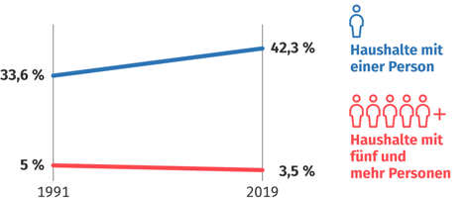
Familiale Lebensformen: Alleinlebende
Alleinlebende DEF = „Alleinlebende sind Personen, die in einem Einpersonen­haushalt leben. Unbedeutsam ist hierbei der Familien­stand der allein­lebenden Person. Die Allein­lebenden sind eine Unter­gruppe der Allein­stehenden.“ Statistisches Bundesamt 2021
Trend: Wohnort
Hälfte (42%) wohnt in Großstädten → Großstadtphänomen
Trend: Wohnform
Alleinlebende nehmen zu (1991: 34% nun 2019: 42%)
Trend: Wer?
Speziell junge Männer (1/3 zwischen 20-39 J.) und ältere Frauen (34% zwischen 60-79 J.)

Slide 12
Familiale Lebensformen: Alleinlebende
Singles DEF = „Personen ohne feste Bindung an Partner/innen im eigenen Haushalt“
Im weiteren Sinne
Alleinlebende ältere Menschen, größtenteils verwitwet
Im engeren Sinne:
Jüngere/ mittlere Langzeit-Singles
Wertschätzung der Freiheit & Ungebundenheit
Fokus auf Beruf & Freizeitkonsum
Ablehnung von Ehe & Stärkung von Freundschaften
(Fehlgeschlagene Partnerschaftsbildung)

Slide 13
Familiale Lebensformen: Ehe
Ehe DEF= eine vom Staat gestiftete, auf Dauer angelegte Gemeinschaft, die nur von zwei verschiedengeschlechtlichen und ehemündigen Personen geschlossen werden kann. Seit 1875 beansprucht der Staat das Eheschließungsmonopol und hat die Kirche abgelöst. Eine besondere Funktion kommt der Ehe kulturübergreifend durch die mit ihr einhergehende Legitimität des Nachwuchses, die Einbindung in das Verwandtschaftssystem und durch das in vielen Gesellschaften daran gebundene Recht auf Geschlechtsverkehr zu.“ Lexikon der Soziologie 2007
Nun: Wandel der Ehe??

Slide 14
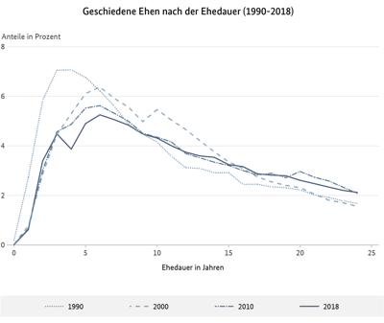
Familiale Lebensformen: Ehe- 1) Dauer: Scheidung
Trends:
Höchstes Scheidungsrisiko immer in den ersten Jahren
Wird weniger über Zeit, jedoch Risiko der Scheidung nach 15-20 J: weiterhin bei 20-30%
→ Infragestellung der Ehe auf Dauer

Slide 15
Familiale Lebensformen: Ehe- 2) Verschiedengeschlechtlich
3) Geschlechtsverkehr
Trends: 2) Verschiedengeschlechtlich
Seit 2001 Lebenspartnerschaftsgesetz & seit 2013 steuerrechtlich gleichgestellt, 2017 Gesetz Ehe für alle
Seit 2017-2019: rund 70.000 eingetragene Ehen (wage Daten)
-→ Abschied von der Heteronormativität (=Infragestellung der Naturalisierung & Privilegierung von Heterosexualität & Zweigeschlechtlichkeit) → Heteronormativitätskritik
Trends: 3) Geschlechtsverkehr
Ehe gilt nach der Rechtsprechung als Befriedigung des Geschlechtstriebes, aber rechtlich durchsetzen lässt sich das nicht
Vergewaltigung vor 1997 in Ehe nicht strafbar

Slide 16
Familiale Lebensformen: Ehe
Ehe DEF= eine vom Staat gestiftete, auf Dauer angelegte Gemeinschaft, die nur von zwei verschiedengeschlechtlichen und ehemündigen Personen geschlossen werden kann. […]. Eine besondere Funktion kommt der Ehe kulturübergreifend durch die mit ihr einhergehende Legitimität des Nachwuchses, die Einbindung in das Verwandtschaftssystem und durch das in vielen Gesellschaften daran gebundene Recht auf Geschlechtsverkehr zu.“ 2007
Vergleich
Ehe DEF= eine vom Staat gestiftete, auf Dauer angelegte Gemeinschaft, die nur von zwei ehemündigen Personen geschlossen werden kann. Seit Oktober 2017 ist es in Deutschland möglich, auch Personen gleichen Geschlechts zu heiraten […]. Eine besondere Funktion kommt der Ehe kulturübergreifend durch die mit ihr einhergehende Legitimität des Nachwuchses, die Einbindung in das Verwandtschaftssystem und durch das in vielen Gesellschaften daran gebundene Recht auf Geschlechtsverkehr zu.“ 2020

Slide 17
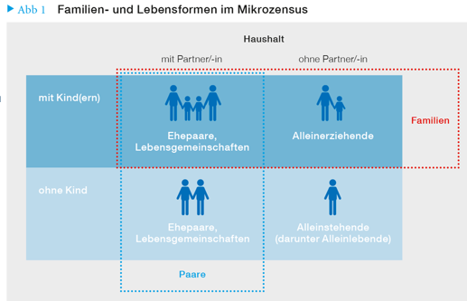
Pluralisierung der Lebensformen:
Fakt oder Fiktion?
Mikrozensus erfasst Lebensformen entlang zweier Achsen
1) Elternschaft 2) Partnerschaft

Slide 18
Lernziele: elfte Sitzung
Sie kennen zentrale Begrifflichkeiten der Soziologie der Lebensformen und können diese definieren.
Sie kennen die Haupttrends des Wandels der Lebensformen und können diese beschreiben und erläutern, auch im Ost-West-Vergleich

Slide 19
Ausblick: nächste Sitzung
Was kommt…?
Bildung

